Slide 1
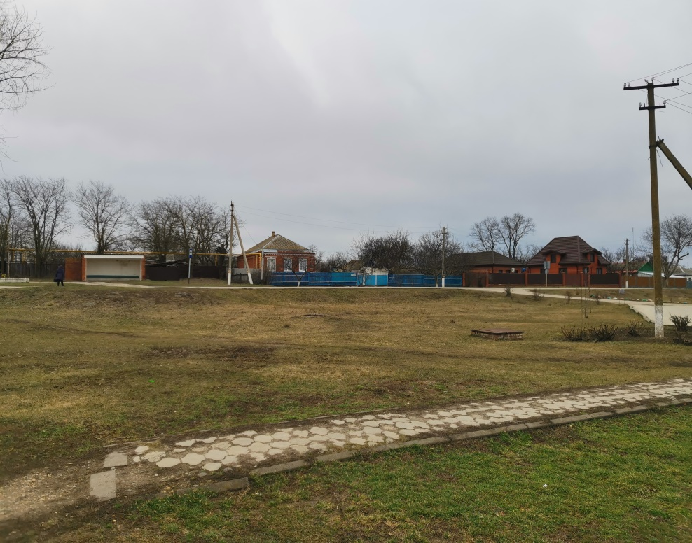
Инициативное бюджетирование Проект победитель краевого конкурса по отбору проектов местных инициатив: «Благоустройство общественной территории в селе Николаевка по улице Горького». На поддержку местных инициатив по итогам краевого конкурса было выделено 1 357 400,00 рублей. В ходе реализации проекта выделенные средства освоены в полном объеме.
До:
После:

